Slide 1
개발 방식을 바꾸는 15가지 기술
Version 0.1
2014. 11

Slide 2
목차
0. 컴퓨터 시스템
1. API (Application Programming Interface)
2. 라이브러리 (Library)
3. API vs. Library
4. 프레임워크 (Frameworks)
5. 통합개발환경(IDE : Integred Development Environment)
6. 지속적인 통합 (continuous integration)
7. 소셜 코드 공유
.... and more

Slide 3
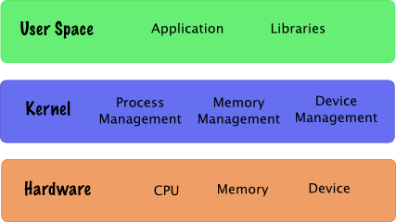

0. 컴퓨터 시스템
컴퓨터 시스템은 하드웨어, 운영체제, 어플리케이션으로 구성되어 있다고 요약할 수 있다.
하드웨어 (Hardware) : 항공모함 자체라고 표현할 수 있으며, 그 자체로서는 효용성이 없음.
운영체제 (OS, Kernel) : 항공모함의 함교(bridget) 비유할 수 있다. 하드웨어를 통제하고, 어플리케이션의 각종 요청을 처리한다.
어플리케이션 : 항공모함에 탑재된 전투기 같은 존재, 하드웨어와 운영체제 없이 동작할 수 없다.

Slide 4
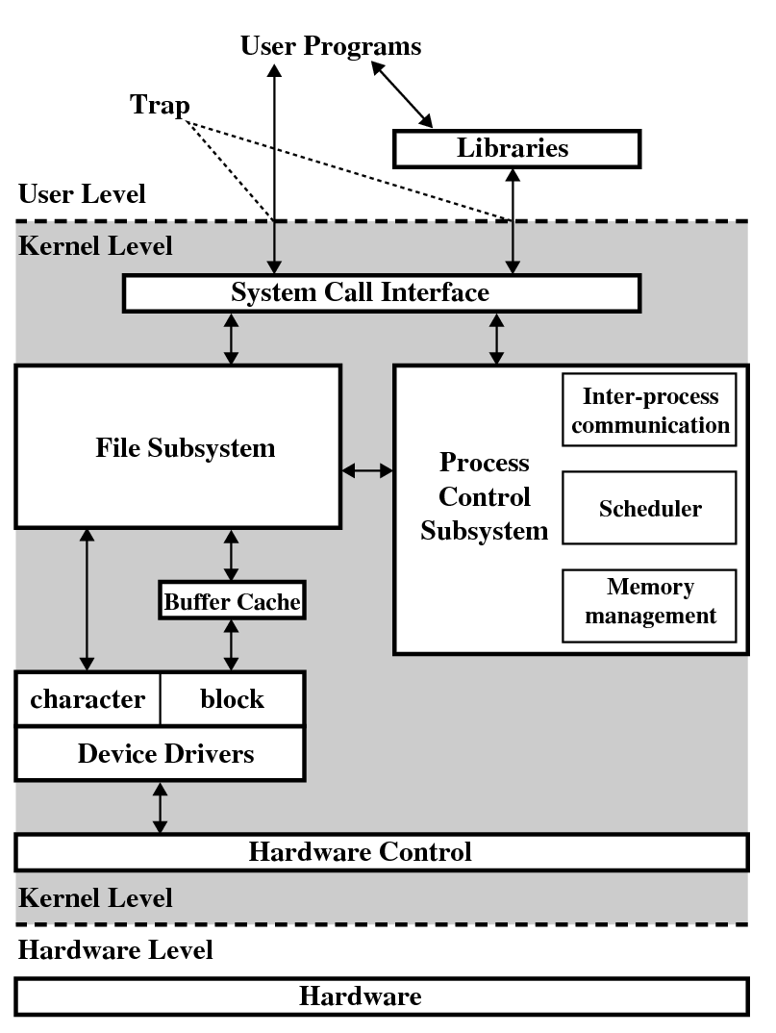
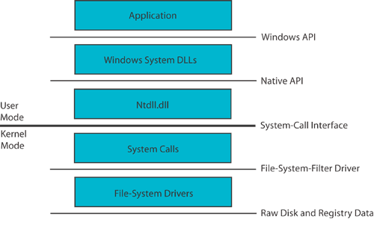
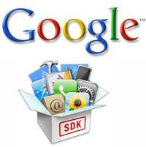
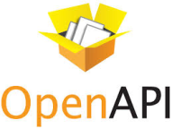
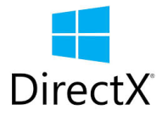

1. API (Application Programming Interface)
API(Application Programming Interface, 응용 프로그램 프로그래밍 인터페이스)는 응용 프로그램에서 사용할 수 있도록, 운영 체제 혹은 프로그래밍 언어가 제공하는 기능을 제어할 수 있게 만든 인터페이스를 뜻한다. (파일 제어, 창 제어, 화상 처리, 문자 제어 등)
[ MS Windows API Stack ]
[ Traditional UNIX API ]
[ Operation System APIs ]
[ and More ...]
최초의 API는 운영체제가 어플리케이션을 위해 제공하는 기능들을 말했지만, 의미가 확대되면서 하부 시스템 (운영체제, 가상 머신, 컨테이너 등)에서 상위에 존재하는 어플리케이션이나 앱, 위젯에 제공하는 각종 기능(함수)들의 집합(set)을 API라고 부른다.
그러나 최근에서 온라인 서비스 등에서 클라이언트에 제공하는 기능들도 폭넓게 API 라고 부른다.

Slide 5
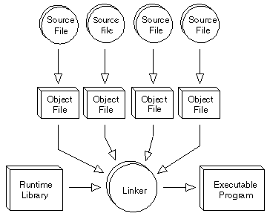
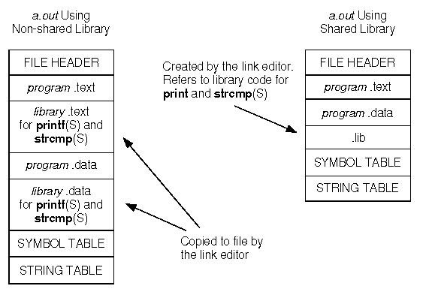
2. 라이브러리 (Library)
라이브러리(영어: library)는 소프트웨어를 만들 때 쓰이는 클래스나 서브루틴들의 모임을 가리킨다.
[ 소스 코드와 라이브러리를 결합하는 컴파일 과정 ]
[ 정적 라이브러리와 동적 라이브러리의 차이점 ]
정적 라이브러리는 컴파일러가 소스 파일을 컴파일할 때 참조되는 프로그램 모듈이다. 즉, 정적 라이브러리(statically-linked library)는 루틴(routine) 외부 함수와 변수들의 집합으로, 컴파일러, 링커, 바인더 등에 의해 목표된 애플리케이션으로 복사되어 오브젝트 파일과 독립적으로 실행할 수 있는 실행 파일을 생성하는데에 사용된다. 주로 LIB (Windows), a (Unix, Linux) 확장자를 가진다.
동적 라이브러리는 프로그램 수행 도중 해당 모듈이 필요할 때 불러쓰는 프로그램 모듈이다. 주로 dll (Windows), so (Unix, Linux) 확장자를 가진다.

Slide 6
3. API vs. Library
API 는 운영체제(혹은 커널)의 기능을 호출하고, 라이브러리는 개발자들의 만들어 공유하는 기능을 의미한다.
User
inteface
Users
Library
inteface
Standard utility & Applications
(shell, editors, compiler, Offce, Games)
System call
inteface
User
mode
Standard library
(open, close, read, write, fork, etc)
Operating system
(process management, memory management, the file system, I/O, etc)
Kernel
mode
Hardware
(CPU, memory, disks, I/O devices, etc)
[ Unix, Liunx 운영체제의 시스템 계층 구조 ]
API는 독자적으로 구동되는 프로그램나 서비스 되고 있는 특정 플랫폼에서 하위 기능을 제어하거나, 제공하는 기능을 호출할 수 있는 함수들의 집합이다. 반면에, 라이브러리는 특정 알고리즘이나 작업을 처리할 수 있는 기능들을 수행할 수 있는 함수의 집합이다.
API는 제품(운영체제 같은 경우)을 구매하거나, 사용(구글 같은 경우)해야 쓸 수 있는 것이고 개발자가 제작하는 어플리케이션에 포함되지 않는다. 즉, 부품이 아니라 어플리케이션 외부의 기능을 호출하는 것이다
반면에 라이브러리는 프로그래머가 제작하는 어플리케이션의 부품 형태로 사용할 수 있게 만들어져 배포되는 기능 모듈이다.
그런데... 라이브러리와 API는 정확하게 구분하기 어려운 경우가 많으며, 점차 구분이 모호해지고 있다.

Slide 7
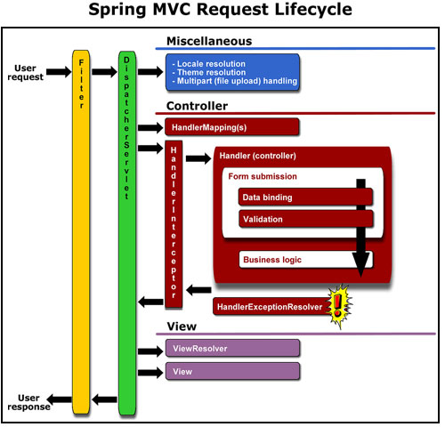
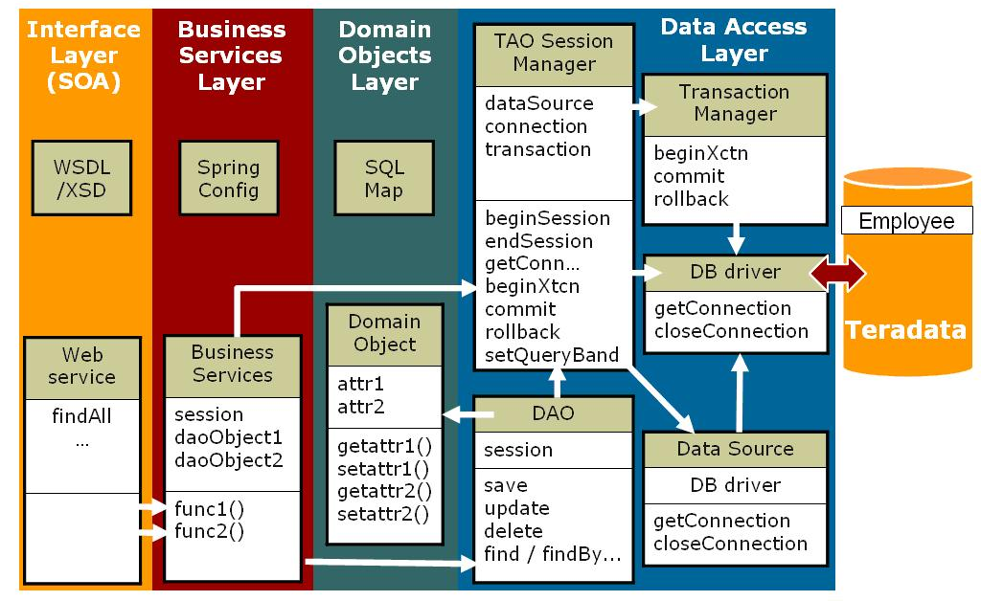
4. 프레임워크 (Frameworks)
프레임워크는 도메인 기반의 지식으로 구성된 객체 구조와 기능을 가지고 있는 반쯤 완성된 어플리케이션이다.
- '소프트웨어 아키텍쳐 이론과 실제(Pattern-Oriented Software Architecture)'의 저자 더글라스 슈미츠.
[ Spring MVC 프레임워크의 라이프사이클 ]
[ iBatis 프레임워크 기반 어플리케이션의 계층 구조 ]
프레임워크는 특정 목적의 서비스 혹은 어플리리션을 제작하기 쉽게끔 일련의 작업 흐름을 미리 만들어 둔 소프트웨어 반제품이다.
라이브러리는 개별 부품들의 단순 집합 - 레고 블럭들을 넣어둔 상자라고 표현 - 이라고 설명할 수 있다. 동작하는 무언가를 만들고자 하면 직접 필요한 부품들을 조립(혹은 코딩)을 해야 한다. 반면에 프레임워크는 일련의 과정을 수행하는 부품들이 조립되어 있어 간단한 설정만으로 어플리케이션을 제작할 수 있다.
요약하자면, 라이브러리는 그냥 '부품 상자'이고 프레임워크는 부품들을 연결하고 조립해둔 '모듈 형태의 반제품’이다.

Slide 8
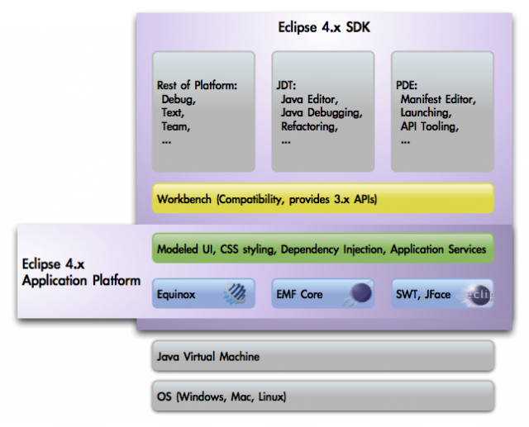
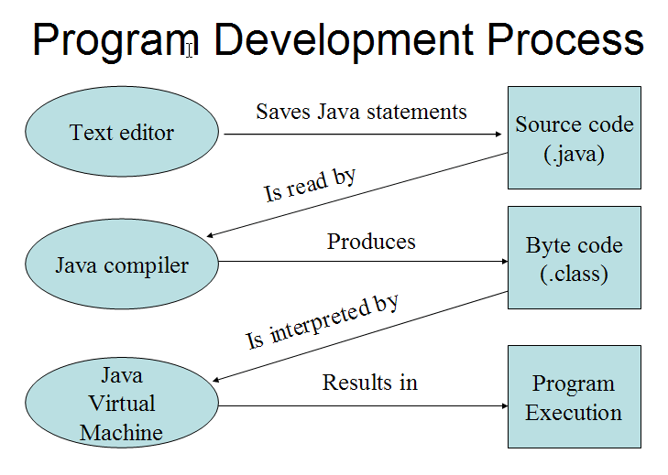
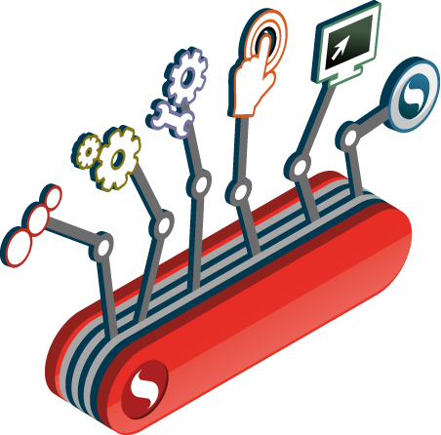
5. 통합개발환경(IDE : Integred Development Environment)
통합 개발 환경(Integrated Development Environment, IDE)은 코딩, 디버그, 컴파일, 배포 등 프로그램 개발에 관련된 모든 작업을 하나의 프로그램 안에서 처리하는 환경을 제공하는 소프트웨어이다. – 위키피디아 인용
[ IDE 이전 시대의 개발 절차 ]
[ 이클립스 4.x 구성 요소 ]
프로그래머는 자신이 구상한 프로그램을 텍스트 편집기를 이용해 '프로그래밍 언어'로 작성하고, 컴파일러를 이용해 실행 파일 형태로 만든다. 오동작 할 경우에는 원인을 찾기 위해 디버거(debugger)를 이용해 버그를 찾아낸다. 과거에는 이러한 작업들을 처리하는 개별적인 프로그램을 따로 따로 사용해야 했다.
프로그램 개발 과정에 포함되는 일련의 작업을 수행하기 위해서는 프로그램 소스 편집기(program source editor), 컴파일러(compiler), 디버거(debugger) 등의 개발 도구(development tool)들이 필요한데, 이것들을 하나의 종합 셋트로 모은 것이 통합개발환경(통칭 IDE)이다.
가장 널리 쓰이는 통합개발환경으로는 MS Visual Studio, Eclipse, IntelliJ 등이 있다. 더불어 델파이(Delphi), 파워빌더(Power Builder) 등도 사용된다.

Slide 9
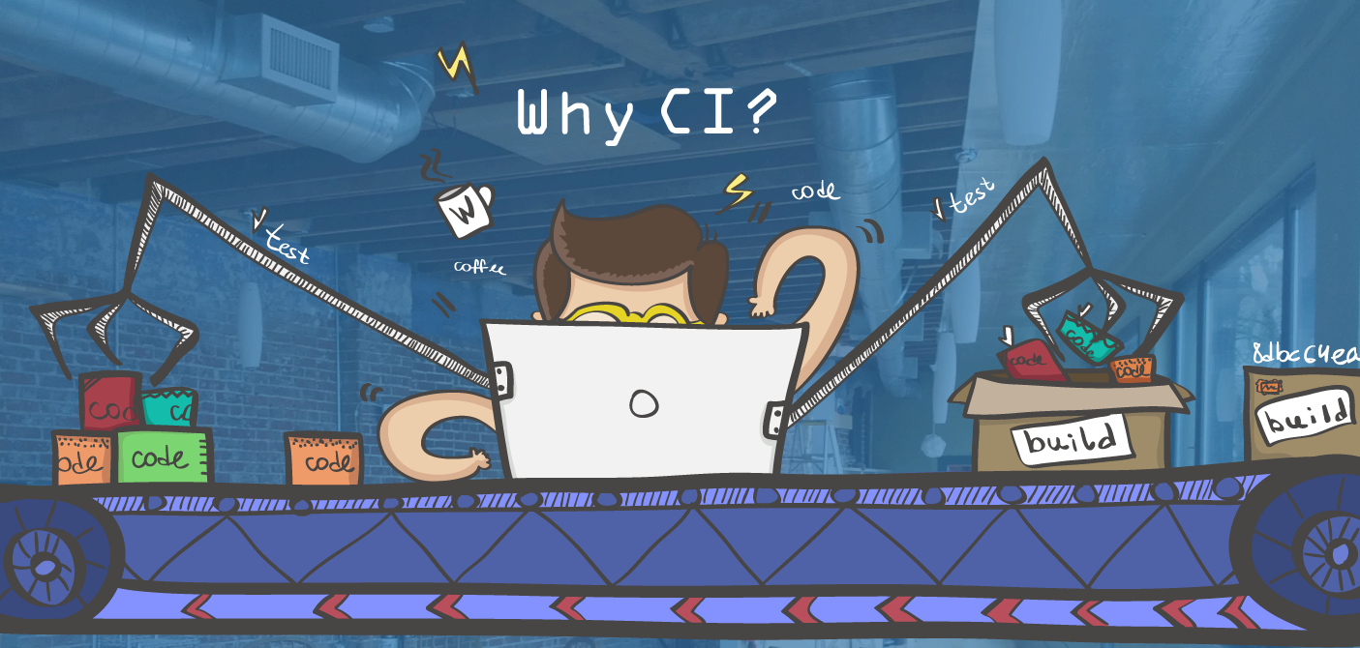
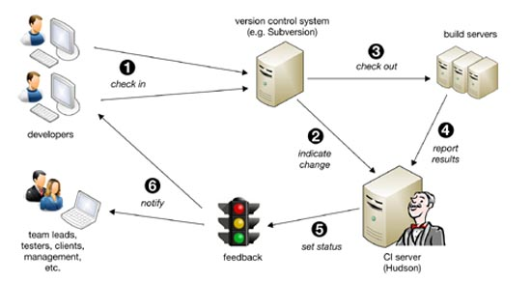
6. 지속적인 통합 (continuous integration)
소프트웨어 공학에서, 지속적인 통합(continuous integration, CI)은 지속적으로 품질 제어(quality control)를 적용하는 프로세스를 실행하는 것이다.
앞서 언급한 통합개발환경이 도입된 이후로 단 하나의 개발도구만 가지고, 소프트웨어 개발에 필요한 모든 과정을 편하게 수행할 수 있다. 그러나, 소프트웨어의 규모가 커지면서 더 이상 소프트웨어를 단 한 명의 개발자가 만들어 낼 수가 없게 되었다.
대다수의 상용 소프트웨어는 수 명에서 수백명의 개발자가 하나의 제품을 만들기 위해 협력한다. 동시에 여러 사람이 개발을 진행하다 보면, 각자가 작업한 소스 코드를 합치고(merge)하고, 컴파일한 후, 정상적으로 동작하는지 여부를 테스트하는 과정을 도저히 사람이 수행할 수 없게 된다. 따라서, 주기적으로 변경된 소스를 찾아서 자동으로 컴파일하고 기능을 테스트하며, 그 결과를 기록해주는 제품이 만들어진 것이다.

Slide 10
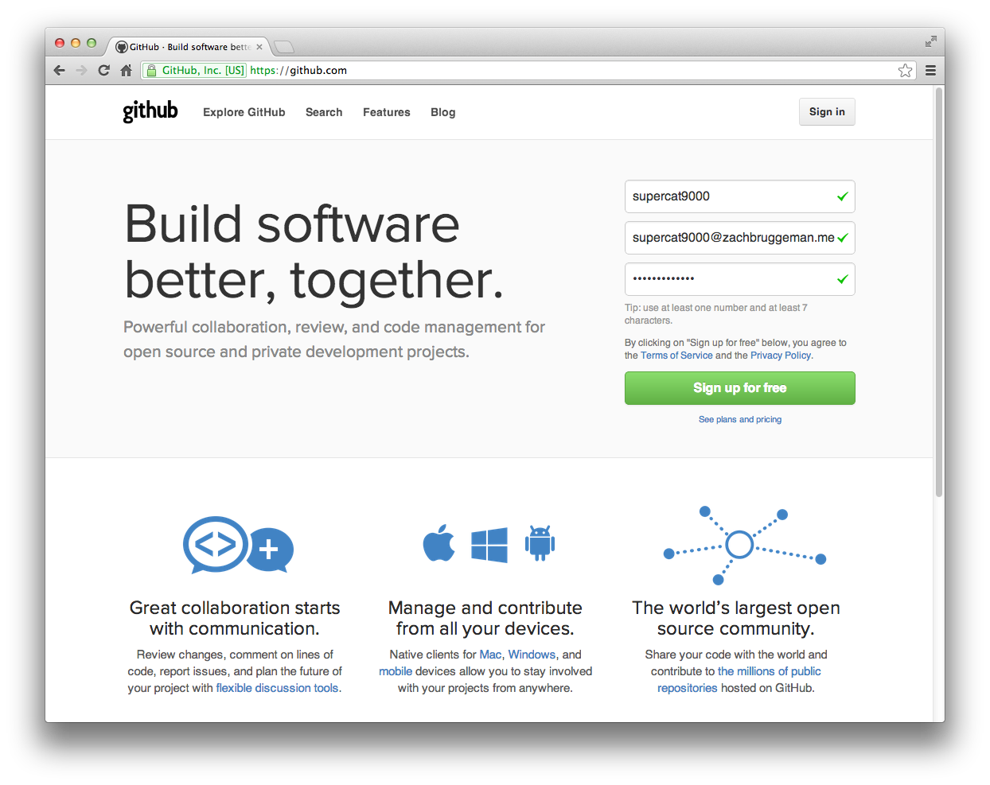
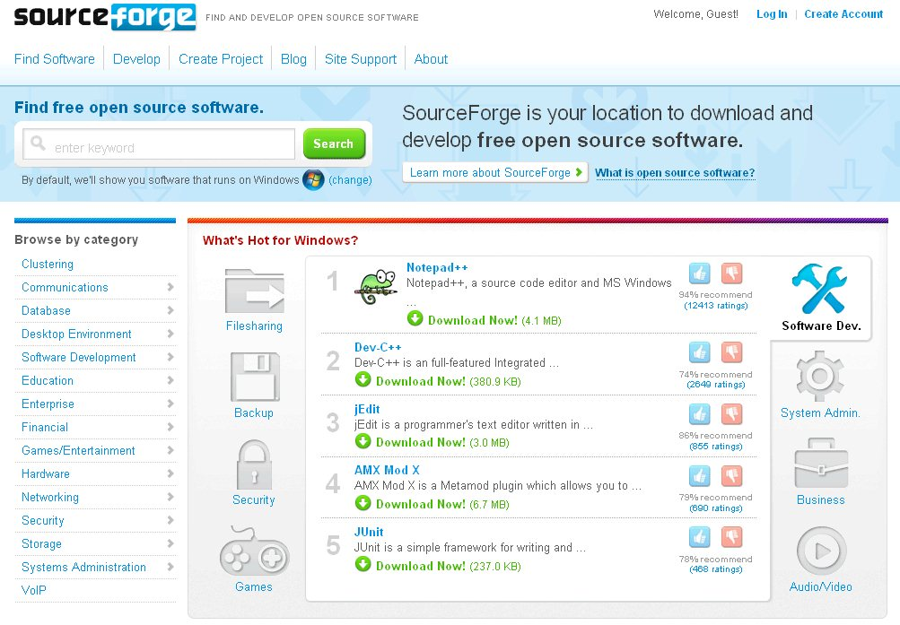
7. 소셜 코드 공유
깃허브(GitHub), 소스포지(SourceForge), 구글 코드 (Google Code)...
90년대에는 소수의 개발자들이 작은 사무실에 모여서 개발하는 형태를 '소프트웨어 하우스'라고 부르는 유행이 있었습니다. 닷컴 열풍이 불기 전, 인터넷이 광범위하게 퍼지기 전에는 소프트웨어 개발은 자동차 창고 같은 허름한 공간에 열정적인 개발자들이 모여서 함께 작업하는 것이 당연했습니다.
하지만, 인터넷이 발전하고, 세상의 모든 개발자들 연결되면서 전세계의 모든 개발자들이 가상의 인터넷 공간에서 함께 작업할 수 있게 되었습니다. 서로 다른 시간과 공간에서 작업을 하면서도 서로의 작업을 확인하고, 의견을 나누고 소스를 취합할 수 있는 공간이 소셜 소스 공유 사이트입니다.

Slide 11
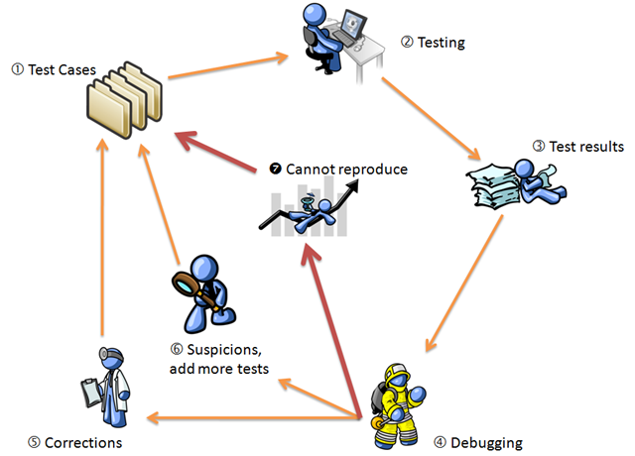
참고 : 소프트웨어 개발 라이프사이클

